Slide 1
МЕТОДИКА ШАТАЛОВА
Муниципальное бюджетное дошкольное образовательное учреждение
детский сад № 62 г. Новороссийск
Методика опорных
конспектов и сигналов
Работу выполнила:
учитель-логопед МБДОУ д/с № 62
г. Новороссийск
Полевская Э.Ю.
2013

Slide 2
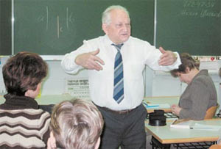
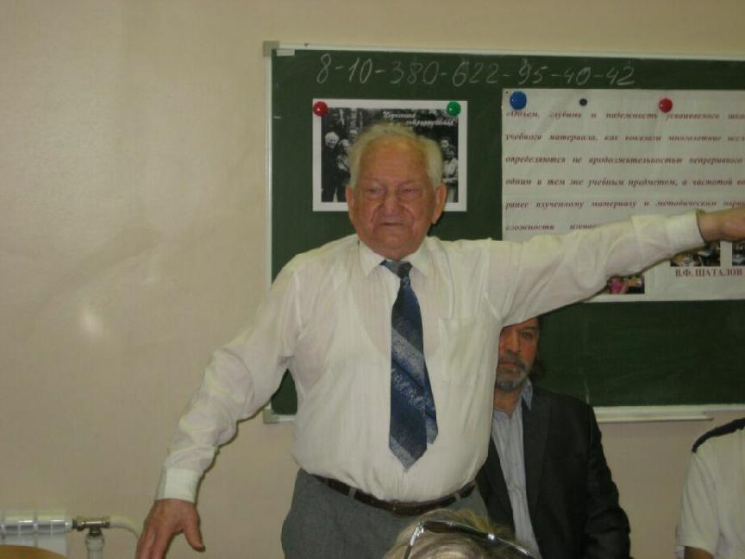
Шаталов Виктор Фёдорович

Slide 3
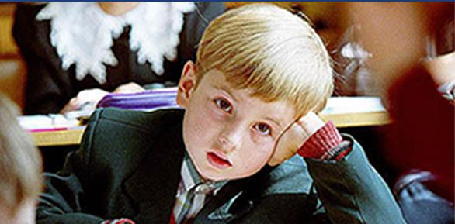
Девиз Педагога:
«Все дети способны успешно овладеть школьной программой»

Slide 4
ИДЕЯ ОПОРНОГО СИГНАЛА
Опорный сигнал – это не схема, а набор ключевых слов, знаков и других опор для мысли, особым образом расположенных на листе.
До сих пор мы знали лишь один метод развития мышления – проблемный: мысль вызывается вопросом.
Но у части учеников мысль настолько слаба, что она окончательно замирает при встрече с самой небольшой трудностью.
Педагогика сотрудничества предполагает развитие даже самой малой способности к мышлению
Мы постоянно пользуемся опорами, не задумываясь об их природе и значении. Они окружают нас повсюду.
Календарь на стене, звонок будильника, дорожный сигнал – и это лишь видимая верхушка айсберга.
Основная масса опор скрыта в океане нашей памяти, которая вся работает на опорах и ассоциациях, сознательных или подсознатель-ных.

Slide 5
Основа методики
Первый этап — развернутое, образно-эмоциональное объяснение учителем материала (создание блока вопросов).
Второй этап — сжатое изложение учебного материала по опорному плакату озвучивание, расшифровка закодированного с помощью разнообразных символов основных понятий и логических взаимосвязей между ними.
Третий этап — изучение опорных сиг­налов, которые получает каждый ученик и вклеивает их в свои альбомы.
Четвертый этап — работа с учебником и листом опорных сигналов в домашних условиях.
Пятый этап — письменное воспроизведение опорных сигналов на следующем уроке.
Шестой этап — ответы по опорным сигналам
Седьмой этап — постоянное повторение и углубление ранее изученного материала (организация взаимопомощи — «педагогический десант» — не только между одноклассниками, но и между старшими и младшими ребятами).

Slide 6
Опорные сигналы
Методика создания
Опорный сигнал – набор ассоциативных ключевых слов, знаков и других опор для мысли, расположенных особым образом, заменяющий некое смысловое значение.
Он способен мгновенно восстанавливать в памяти известную ранее и понятную информацию.

Slide 7
Опорный конспект
Опорный конспект – система опорных сигналов, имеющих структурную связь и представляющих собой наглядную конструкцию, замещающую систему значений, понятий, идей как взаимосвязанных элементов.
Опорный конспект требует точной и понятной расшифровки. Красочные, многообразные, необычные, опорные сигналы притягивают, создают игровую, непринуждённую обстановку при обучении, побуждают к активному познанию, обеспечивает целостность, системность, осмысленность представлений об основных закономерностях и понятиях в их взаимосвязях.
КАК СОСТАВИТЬ ОПОРНЫЙ КОНСПЕКТ?
Дело это не простое. Но есть основные принципы, которыми предлагает воспользоваться Виктор Федорович Шаталов.
Вот они:
Лаконичность (300–400 печатных знаков).
Структурность (4–5 связок, логических блоков).
Смысловой акцент (рамки, отделение одного блока от другого, оригинальное расположение символов).
Унификация печатных знаков.
Автономность.
Каждый из четырех-пяти блоков должен быть самостоятельным.
Ассоциативность.
Доступность воспроизведения.
Цветовая наглядность и образность.

Slide 8
1. Лаконичность
Запоминание материала облегчается за счёт подключения зрительной памяти.
Часть сигналов может быть окрашена в яркие цвета.
Ещё один полезный приём при составлении опорных сигналов – использование удобно-читаемых аббревиатур.
2. Структурность
В сигнале используются связки, логические блоки, объединённые стрелками, линиями, границами и пр.
Обучение с помощью опорных сигналов развивает системность мышления, разделать обще и главное, выделять причинно следственные связи.
Всё эти навыки развиваются у обучаемого незаметно для него – просто в ходе изучения материала.

Slide 9
3. Наличие смысловых акцентов
Выделение наиболее важных элементов опорного сигнала рамками, цветом, оригинальным расположением символов и пр.
4. Автономность
Каждый из четырех-пяти блоков должен быть самостоятельным, понимаемым в независимости от других блоков опорного сигнала.
5. Ассоциативность и образность
Должны возникать и запоминаться четкие ассоциации на опорный сигнал и его элементы.
Смыслы разрабатываемых графических изображений опорных знаков должны легко распознаваться. Для этого изображения должны напоминать широко распространённые образы

Slide 10
6. Доступность воспроизведения от руки
Обучаемые должны будут по памяти на оценку воспроизводить разобранные на занятии опорные сигналы.
Поэтому их исполнение должно быть выполнено в простой воспроизводимой от руки на бумаге, не высокохудожественной манере.
7. Цветовая наглядность
Запоминание материала облегчается за счёт подключения зрительной памяти.
Часть сигналов может быть окрашена в яркие цвета.
Ещё один полезный приём при составлении опорных сигналов – использование удобно-читаемых аббревиатур.

Slide 11
Этапы работы по созданию опорного сигнала
Внимательно читайте главу или раздел учебника (книги), вычленяя основные взаимосвязи и взаимозависимости смысловых частей текста.
Кратко изложите главные мысли в том порядке, в каком они следуют в тексте.
Сделайте черновой набросок сокращенных записей на листе бумаги.
Преобразуйте эти записи в графические, буквенные, символические сигналы.
Объедините сигналы в блоки.
Обособьте блоки контурами и графически отобразите связи между ними.
Выделите значимые элементы цветом.

Slide 12
Принципы системы Шаталова
Обучение на высоком уровне сложности.
Бесконфликтность.
Быстрое движение вперед.
Открытые перспективы.
Сверх многократное повторение.
Ведущая роль теоретических знаний.
Гласность.

Slide 13
Элементы системы Шаталова
организация сверхмногократного повторения
инспекция знаний
система оценки знаний
методика решения задач
опорные конспекты
спортивная работа с детьми.

Slide 14
Книги Шаталова В.Ф.
1. Ни дня без игры (1980)
Раскрывает перед наблюдательным педагогом – то, что даёт игра в плане оценки творческих задатков детей, их находчивости, изобретательности, инициативности, не может дать никакой, даже самый лучший в методическом отношении урок.
Включитесь в игру! Доверьтесь ей!
2. Отметка – не цель (1989)
Оценка – очень тонкий и взрывоопасный инструмент, требующий умного и умелого обращения.
Ученик не должен бояться ошибки, а тем более скрывать ее от себя и учителя.
Обнаружить ошибку может лишь думающий и знающий – это надо всегда подчеркивать.
3. Учет и оценивание знаний (1989)
Каждая оценка, получаемая учеником, заносится на большой лист – ведомость открытого учета знаний. Открыт и для родителей, но оперативной связи с семьей он не обеспечивает.
Экран успеваемости - сложенный вдвое лист плотной бумаги, по формату соответствующий тетради. Внутри столбиком – перечень учебных предметов (как в табеле успеваемости) и рядом с названием каждого – строчки клеточек для оценок

Slide 15
4. Учет и оценивание знаний (1989)
Учителю нет более необходимости выставлять оценки и ставить свою подпись во избежание подделок.
Сообщать родителям о нерадивости и недисциплинированности ребят не приходится.
Записывать параграфы домашних заданий не нужно – они отпечатаны в брошюрах с опорными сигналами.
Номера упражнений для самостоятельной работы дома вынесены на отдельные листы.
В методике учета и оценивания знаний присутствуют все психологические аспекты, характерные для игровых ситуаций.
Если же к этому добавить перспективу нового успеха, активно поддерживаемую родителями и учителями, то у ребят возникает отношение к учебной работе как к желанной, важной и посильной.
Следствие – стремительный рост результатов их труда.

Slide 16
Преимущества методики
Глубокое понимание теории
Экономия времени (материал собран в блоки)
У студентов появляется желание использовать свои силы и знания на практике
Позволяет увеличить количество решаемых задач
Позволяет разобрать подробно и всесторонне типы и возможные пути решения

Slide 17
Мы постоянно пользуемся опорами, не задумываясь об их природе и значении. Они окружают нас повсюду. Календарь на стене, звонок будильника, дорожный сигнал – и это лишь видимая верхушка айсберга. Основная масса опор скрыта в океане нашей памяти, которая вся работает на опорах и ассоциациях, сознательных или подсознательных.

Slide 18
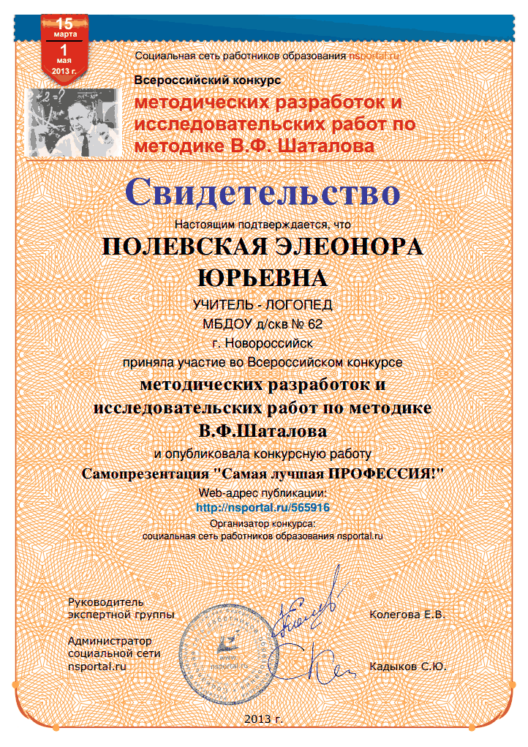
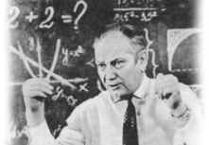
Приняла участие во «Всероссийском конкурсе методических разработок и исследовательских работ по методике В.Ф.Шаталова» опубликовала конкурсную работу Самопрезентация
«Самая лучшая профессия».
Работы участников стр. 77.
Получила Свидетельство.

Slide 19
СПАСИБО ЗА ВНИМАНИЕ!

Slide 20
Использованный материал:
http://ps.1september.ru/1999/50/1-5.htm
http://msk.treko.ru/show_dict_1021
Книги Шаталова В.Ф.
Отметка – не цель (1989)
Учет и оценивание знаний (1989)
Ни дня без игры (1980)

